Slide 1
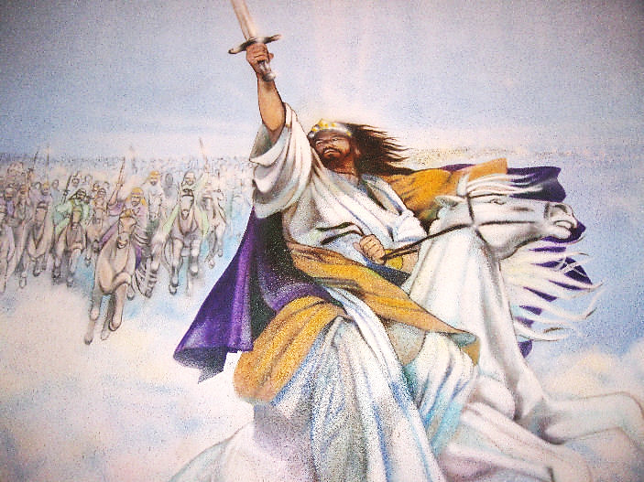


2^{do} Trimestre/Tema 2: Fundamentos de nuestra fe
“Jesús volverá”
21 de abril de 2013
(Mateo 24:9-14, 39b-44; Apocalipsis 7:9; 22:12-14)
Iglesia Bíblica Bautista de Aguadilla
Estudios Bíblicos Lifeway ®

Slide 2

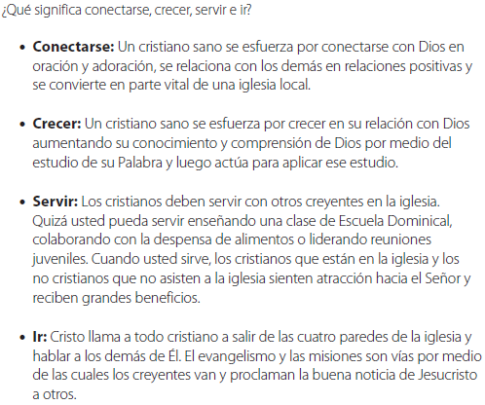

Slide 3

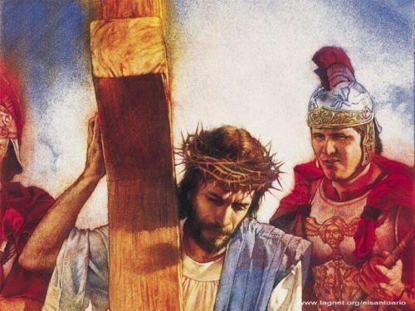


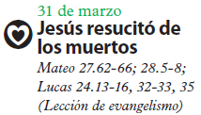

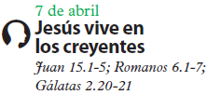
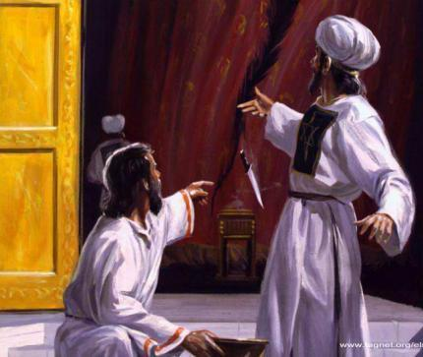

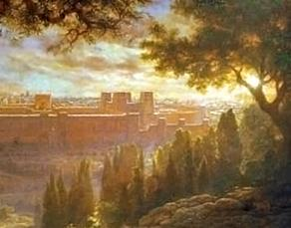



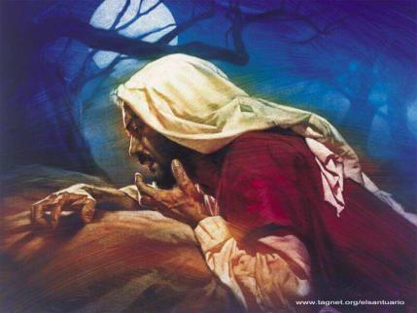


Slide 4

Tema General
Debemos vivir con la expectativa del regreso de nuestro Señor, Jesuscristo.

Slide 5
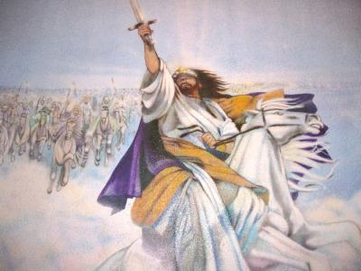
Bosquejo de Estudio
Tenga en cuenta el final (Apocalipsis 22:12-14)
Esté preparado (Mateo 24:39b-44)
Sea fiel (Mateo 24:9-14; Apoc. 7:9)

Slide 6

Texto Clave
“Varones galileos, ¿por qué estáis mirando al cielo? Este mismo Jesús, que ha sido tomado de vosotros al cielo, así vendrá como le habéis visto ir al cielo. " (Hechos de los Apóstoles 1.11b, RVR60)

Slide 7
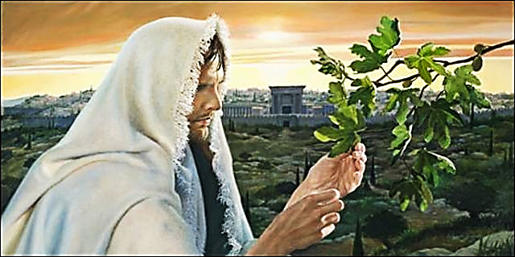
Tenga en cuenta el final (Apocalipsis 22:12-14)

Slide 8
Tenga en cuenta el final (Apocalipsis 22:12-14)
"He aquí yo vengo pronto, y mi galardón conmigo, para recompensar a cada uno según sea su obra. Yo soy el Alfa y la Omega, el principio y el fin, el primero y el último. Bienaventurados los que lavan sus ropas, para tener derecho al árbol de la vida, y para entrar por las puertas en la ciudad."

Slide 9
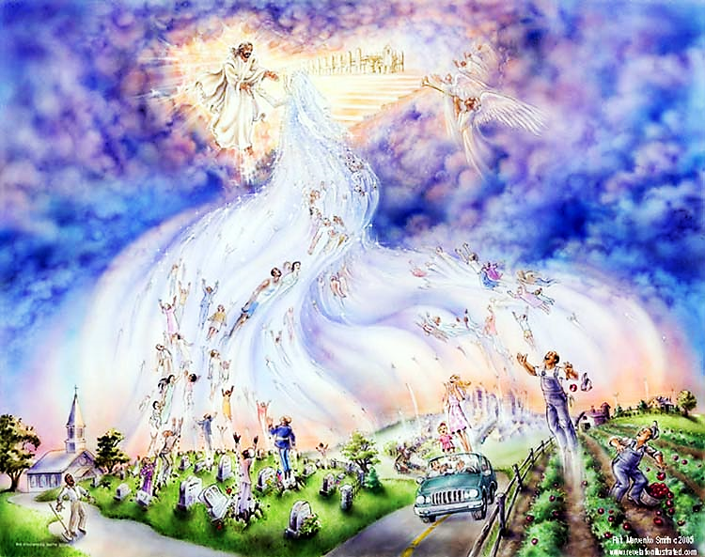
Esté preparado (Mateo 24:39b-44)

Slide 10
Esté preparado (Mateo 24:39b-44)
"[...] así será también la venida del Hijo del Hombre. Entonces estarán dos en el campo; el uno será tomado, y el otro será dejado. Dos mujeres estarán moliendo en un molino; la una será tomada, y la otra será dejada. Velad, pues, porque no sabéis a qué hora ha de venir vuestro Señor. Pero sabed esto..."

Slide 11
Esté preparado (Mateo 24:39b-44)
"...que si el padre de familia supiese a qué hora el ladrón habría de venir, velaría, y no dejaría minar su casa. Por tanto, también vosotros estad preparados; porque el Hijo del Hombre vendrá a la hora que no pensáis."

Slide 12
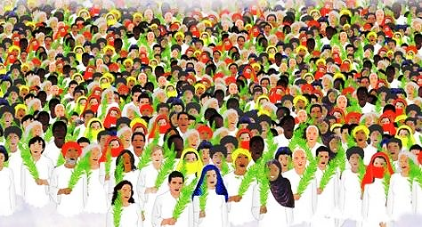
Sea fiel (Mateo 24:9-14; Apocalipsis 7:9)

Slide 13
Sea fiel (Mateo 24:9-14)
"Entonces os entregarán a tribulación, y os matarán, y seréis aborrecidos de todas las gentes por causa de mi nombre. Muchos tropezarán entonces, y se entregarán unos a otros, y unos a otros se aborrecerán. Y muchos falsos profetas se levantarán, y engañarán a muchos; y por haberse multiplicado la maldad, el amor de muchos se enfriará..."

Slide 14
Sea fiel (Mateo 24:9-14)
"...Mas el que persevere hasta el fin, éste será salvo. Y será predicado este evangelio del reino en todo el mundo, para testimonio a todas las naciones; y entonces vendrá el fin."

Slide 15
Sea fiel (Apocalipsis 7:9)
"Después de esto miré, y he aquí una gran multitud, la cual nadie podía contar, de todas naciones y tribus y pueblos y lenguas, que estaban delante del trono y en la presencia del Cordero, vestidos de ropas blancas, y con palmas en las manos;"

Slide 16

Aplicación a la Vida
Jesucristo volverá, y Su regreso influirá en todas las personas, estén preparadas para Su venida o no.
Estar esperando la venida de Cristo puede ayudarnos a ser más fieles a Él mientras vivimos en el presente.
Si permanecemos fieles, podremos dar testimonio al mundo con más eficiencia.

Slide 17
Recursos
  Carro, Daniel, José Tomás Poe, Rubén O. Zorzoli and Tex. Comentario Bı́blico Mundo Hispano Mateo, 1. ed. El Paso, TX: Editorial Mundo Hispano, c1993, 1997.
  Douglas, J.D. Nuevo Diccionario Bíblico : Primera Edición. Miami: Sociedades Bı́blicas Unidas, 2000.
  Fernández, Óscar J. et al. Eds. Estudios Bíblicos Lifeway para Adultos. Vol. 12, Núm. 3. Nashville, TN: Lifeway Church Resources, 2013. 78-87.
  Lockward, Alfonso. Nuevo Diccionario De La Biblia. Miami: Editorial Unilit, 2003.
Porter, Rafael. Estudios Bı́blicos ELA: ¿Listos Para El Rey? (Mateo). Puebla, México: Ediciones Las Américas, A. C., 1986.
Reina Valera Revisada (1960). Miami: Sociedades Bíblicas Unidas, 1998.
Vine, W.E. Vine Diccionario Expositivo De Palabras Del Antiguo Y Del Nuevo Testamento Exhaustivo, electronic ed. Nashville: Editorial Caribe, 2000, c1999.
http://www.dsmedia.org/resources/illustrations/sweet-publishing/ (imágenes bíblicas).

Slide 18

Próximo Estudio Dominical
2^{do} Trimestre/Tema 2: Fundamentos de nuestra fe
“Te doy gracias”
28 de abril de 2013
Leer y meditar en:
(Salmos 107:1-9, 33-38, 43)

Slide 19


